Slide 1
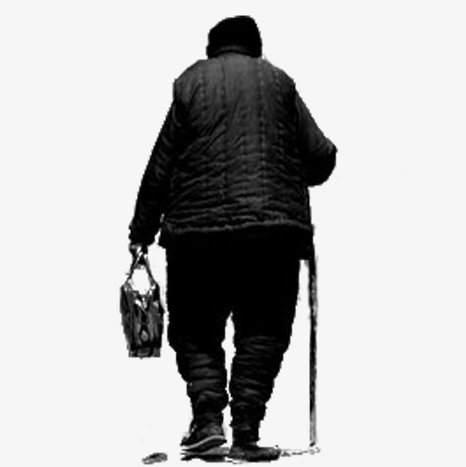
人道老苦
多伦多慧灯禅修班 轮回过患
2018-05-10

Slide 2
慈诚罗珠堪布-观修窍绝：
不能呆板的背书，要结合现代生活中，身边或新闻中见、闻到的老年人身上的苦，要深入细致的思考。
把自己观想为老年人，体会和感觉老苦的各种状况。
在观修当中，要时时观察自己有没有离开主题。一旦走神，立即把思路拉回来，继续思考。

Slide 3
《佛说五王经》：
何谓老苦。父母养育。至年长大。自用强健。担轻负重。不自裁量。寒时极寒。热时极热。饥时极饥。饱时极饱。无有节度。渐至年老。头白齿落。目视shu Shu[梳-木+目][梳-木+目]。耳听不聪。盛去衰至。皮缓面皱。百节痠疼。行步苦极。坐起呻吟。忧悲心恼。识神转灭。便旋即忘。命日促尽。言之流涕。坐起须人。此是苦不。
大王答曰：实是大苦。

Slide 4
思惟老苦分五个方面：
《瑜伽师地论·摄决择分》：云何老苦？当知亦由五相。谓于五处衰退故苦：
一、盛色衰退；
二、气力衰退；
三、诸根衰退；
四、受用境界衰退；
五、寿量衰退

Slide 5
一、盛色衰退 “盛色衰退者，谓腰曲如弓，头白如艾，额如砧板、皱纹充满，由如是等，衰其容貌令成非爱。”
人老之后青春容颜衰退，腰弯成了弓，头发花白，额头就象用久了的砧板，布满了皱纹，由这些变易衰退了容貌，变成了不悦意之相。
~续
~摘自《菩提道次第广论》 ~

Slide 6
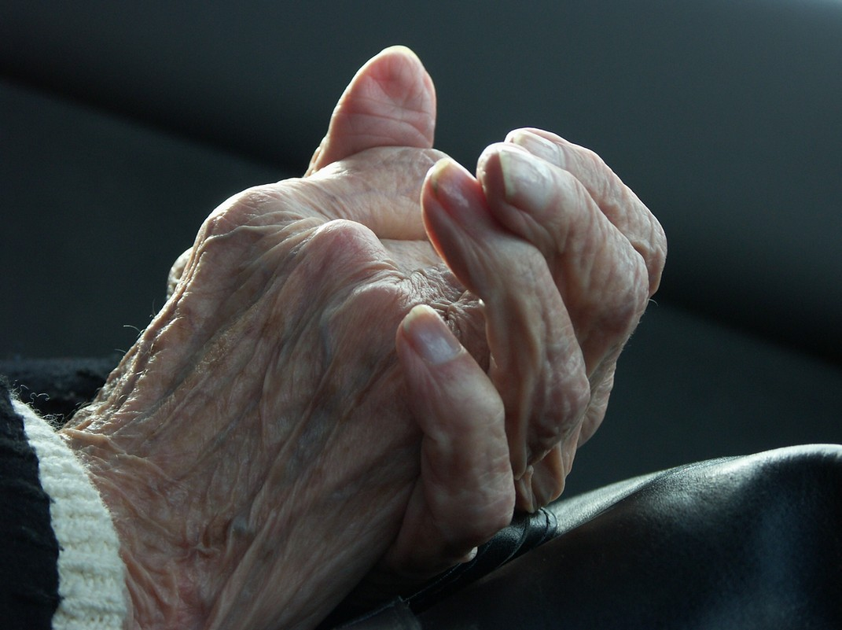
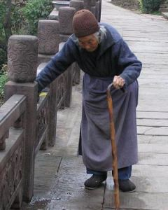

Slide 7
“盛色”：青春容貌。人一旦衰老，容貌完全衰变、退失，这是有为法无法改变的规律。
“腰曲如弓”：原来腰板挺直，年老时腰也弯了，背也驮了，如弓一般。坐的时候，头和身体都不能挺直。
“头白如艾”：青丝换成白发，就像青草在入冬之后都会枯黄。同样，当业力成熟时，须发颜色衰变，无法转变。
“额如砧板、皱纹充满”：原先皮肤光滑细腻，年老时额头就像切菜的砧板一样，布满一条条皱纹。
“由如是等，衰其容貌令成非爱”：由于这些身体色蕴的变易而使容貌衰变，变成了不可爱之相。“等”字包含了所有形色、显色的衰变，前文虽然仅列举了三例，但实际上一切容貌都会被老摧毁。比如，颧骨突出，脸上出现黑斑，形容枯槁、没有光色，牙齿脱落等。应当全面观察由老而衰退容貌之相，才会明白衰老所带来的痛苦。人人都幻想自己能青春永驻，所以老来盛色衰退时，便有一种无法面对的痛苦。

Slide 8
二、气力衰退 “气力衰退者，谓于坐时如袋断索，起如拔树，语言迟钝，行步缓慢等。” 人老之后气力衰退，坐下时如挂着的袋子突然断了绳索；站起时犹如拔树，异常艰难；语言迟钝，行走缓慢等等。
~ 摘自《菩提道次第广论》 ~

Slide 9
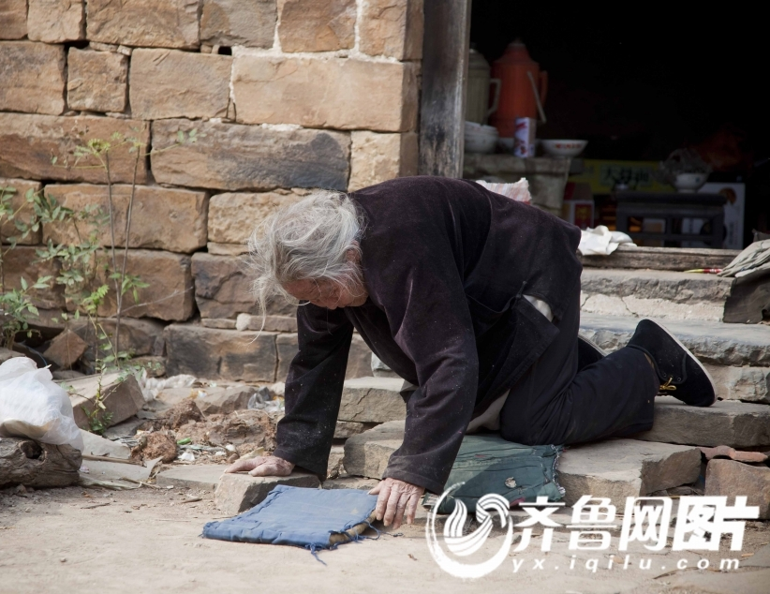
山东沂南一位九旬老人无儿无女 依靠爬行生活
两年前，老人走路不慎摔倒，因未能及时治疗，只能爬行生活。住在濒临倒塌的房屋里，老人反复唠叨着一句话“要是能走就好了”。老人说，希望有一天自己的腿好了，可以再到街上去看看。

Slide 10
“坐时如袋断索”：老人关节僵硬，坐的时候，就像悬挂的口袋断了绳索，“扑嗵”一声重重地摔下。
“起如拔树”：老人起身也很困难，就像要把树从地里硬拔出来一样。老人要用双手支撑，才能勉强站起来。
“语言迟钝”：老人因为没有气力，所以语速缓慢，说话口齿不清。
“行步缓慢”：老人行走时脚步不能迅速起落，就像小孩抓小鸟一样，只能弯着腰、低着头，慢慢地行走，稍走快些，便会气喘吁吁。而有些老人只能依靠拐杖站立和行走。所以，年老气力衰退，行动非常艰难。
“等”字还包括其它的相，比如，因身体的风脉衰退，老人身心的承受力、忍耐力都很脆弱等。

Slide 11
三、诸根衰退 “诸根衰退者，谓眼等不能明见色等，重忘念等、减念力等。”
人老后诸根衰退，眼睛不能看清楚东西，记忆力严重退失、念力损减等。
~摘自《菩提道次第广论》 ~

Slide 12
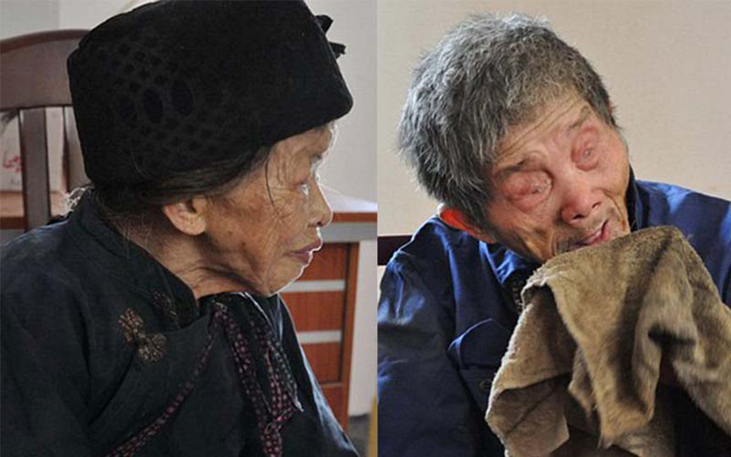

Slide 13
“眼等不能明见色等”：以眼根为例，眼根衰退后，无法看清远处和细微的东西，连看书也困难，需用放大镜才能看清。“等”字包括其它根的衰退，比如，老人耳根衰退后，在他耳边大声说话，他才能稍稍听清楚；舌根衰退后，已分辨不出各种味道；牙齿也一颗颗掉落，无法咀嚼食物等等。 “重忘念等、减念力等”：老人意根衰退，导致记忆力严重退失、念力损减，所以往往才刚说过的事情转身就忘，遇见熟人却说不出对方的名字，想不起来自己将东西放在何处。老人就是处在这种糊涂的状态中。《心性休息》说：“根失蔽眼不见色，声香味触皆不觉，忆念不清痴沉眠，享用外境力微弱。”

Slide 14
四、受用境界衰退 受用境界衰退者，谓受饮食等，极难消化，又无堪能受诸欲尘。
受用境界的工具，是眼耳鼻舌身意六根，因诸根衰退的缘故，受用境界的能力自然也随之衰退。因受用境界的能力衰退的缘故，而感受老苦。
身心脆弱的苦
老年的病苦
孤独冷落的苦 比如，老人所受用的饮食等难以消化，没有能力听声音、看色法、用心思惟等。一般世间老人五根功能衰退，虽然心里还是非常羡慕五欲的享受，但却心有余而力不足。又比如， 老年身体有各种慢性疾病，每天都受多种病苦折磨。有关节炎，天气稍微阴冷，关节就酸痛，彻夜难眠。
~摘自《菩提道次第广论》 ~

Slide 15
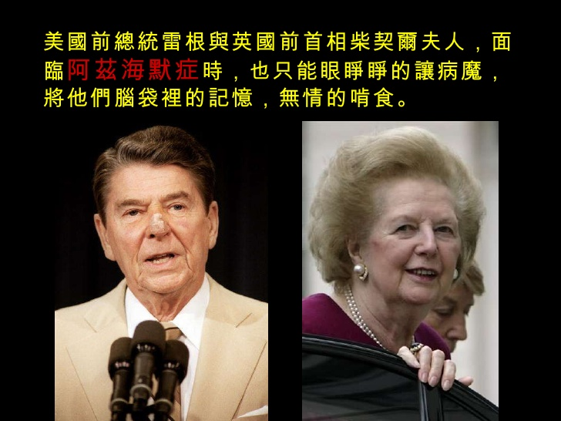

Slide 16
五、寿量衰退 寿量衰退苦者，谓寿多灭尽，速趣于死。 寿量衰退苦就是寿命多数已经灭尽，还能活多久用手指都能数得过来，很快就要死了，这就是寿量衰退的苦。
老人的心态很复杂，一方面不堪老苦，希望早日结束这不悦意的人生，另一方面又总是害怕死亡到来。这就是老人的痛苦。
~摘自《菩提道次第广论》 ~

Slide 17
举例说明：
就像一台机器，你不要只看它刚出厂时崭新光亮，用着特别灵光，你要看到它会逐渐破旧，最终必定成为废品。
每一天太阳的东升西落也已经为我们显示了这个真相。早上就是所谓的青少年时期，八九点钟的太阳，那个时候阳气上升，感觉大有希望，天地明朗。到了下午夕阳西下，整个大地一片阴影，人也感觉很阴凉，再过后就全部隐没了。
以上例子表示的就是一切有为法的法则，它是难逃衰老、破灭的。凡是由惑业力造成的法，最终都是这个结局。“寿多灭尽，速趣于死。”

Slide 18
老 苦 总 结

Slide 19
《广大游戏经》中亦云：“由老令老坏少壮，犹如大树被雷击，由老令耄朽屋畏，能仁快说老出离。诸男女众由老枯，如猛风摧娑罗林，老夺精进及勇势，譬如士夫陷淤泥。老令妙色成丑陋，老夺威德夺势力，老夺安乐作毁訾（zī），老夺光泽而令死。”
就像《广大游戏经》里面所说：由老使得人老朽，坏掉了少壮之德，就像大树被雷打击那样，一下子就变得衰朽不堪了。过去是一棵繁茂的大树，郁郁葱葱，繁枝硕果，那表示人青春的壮色美好，有各种享受、力量。但是一旦老了，就像被雷击了一样，从此再也无法振作。人老了的时候，就像大树被雷击了一样，整个身心都不堪一击。
由老使得人走向衰耄（mào），就像一个本来很结实的房屋，已经变得腐朽了，你就看到这个房子摇摇欲坠，到处漏洞，危机四伏，非常可怕，不用多说什么你也知道这个房子即将倒塌了，所以能仁快给我讲出离老的办法。
~摘自《菩提道次第广论》-中士道~

Slide 20
这就是一个觉悟的心声，我们也得考虑自己很快要步入老年，那时肯定会有很多老苦袭来，我能忍受吗？我要怎么度过？怎么能出离？今世出离不了，那么只要还在轮回里受生，有生就有老，一直轮回那就继续无数次地上演生、老、病、死的大苦。这种苦太大，太没意思了，每一次生最终取得的就是老病死的果，这有什么意义呢？
这世上充满了欺诳的相，生一个孩子花很大的精力把他养大，好像有个成果。他自己也感觉我长大了，青春年少、潇洒英俊、活力无比等等，结果这样的养育最终的结果就是衰残、老病以及死亡。所以这个世界上没有真正的成果，最终都是做无用功，最后的结果就是全部死掉，没有一个保得住，这样还不知道无常、不知道苦吗？所以赶紧要寻求从这样的老中脱离。实际也就是要从生死中脱离。
~摘自《菩提道次第广论》~

Slide 21
学习老苦之后就应知道，凡夫出生之后，就注定了老苦的降临，所以我们必须出离轮回。实际上，年老时显现的衰相，都是在对我们显露轮回本质是苦的真相。如果能对此苦深入观察，就会发现，除了走解脱道，别无选择。同时，年轻人也要警策自己，趁现在气力旺盛、条件具足之时，及时把握这一段宝贵的黄金时期，不要将精力用偏了。否则，老来气力衰退，行动不便时，再要修行就非常困难了。
比如，车子好的时候，不向既定的目标奋发前进，一旦车子的引擎、轮胎等都已磨损时，就无法再行进了。所以，今生既已获得难得之人身，又能修持佛法，就应趁年轻精力充沛时，全力以赴积累解脱资粮。如果以此宝贵的人身去追求世间八法，则十分可惜。
~摘自《菩提道次第广论》~

Slide 22
思考题:
人到了垂暮之年时，具体会有哪些痛苦？对此你有何体会？请以你自己或身边人为例进行说明。
我们也得考虑自己很快要步入老年，那时肯定会有很多老苦袭来，我能忍受吗？我要怎么度过？怎么能出离？
现在的世间上，许多老年人是如何面对衰老的？作为修行人，又应当如何面对？为什么？
学了这节课之后，你能理解老年人的痛苦吗？今后打算怎样帮助他们？

